Slide 1

초등 미술
따뜻한 느낌의 색, 차가운 느낌의 색으로 표현하기 (1)
37차시

Slide 2
학습목표
( ) 느낌의 색과 ( ) 느낌의 색을
활용하여 대상을 표현할 수 있다.

Slide 3
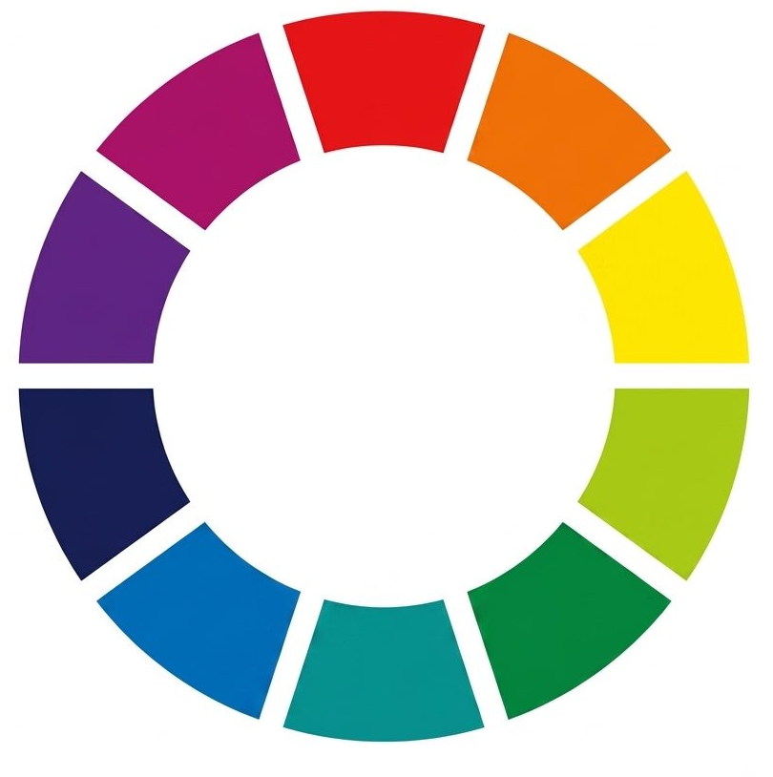
탐색하기 — 따뜻한 느낌의 색, 차가운 느낌의 색 탐구하기
활동
1
[화이트보드] 기능을 활용하여 10 색상환에서 따뜻한 느낌이 드는 색을 골라 보세요.
빨강
자주
주황
〮 따뜻한 느낌이 드는 색은 무엇인가요?
보라
노랑
남색
연두
파랑
초록
청록

Slide 4
탐색하기 — 따뜻한 느낌의 색, 차가운 느낌의 색 탐구하기
활동
1
[화이트보드] 기능을 활용하여 10 색상환에서 차가운 느낌이 드는 색을 골라 보세요.
빨강
자주
주황
〮 차가운 느낌이 드는 색은 무엇인가요?
보라
노랑
남색
연두
파랑
초록
청록

Slide 5
탐색하기 — 따뜻한 느낌의 색, 차가운 느낌의 색 탐구하기
강의
빨강
10 색상환에서 빨강, 주황, 노랑은
따뜻한 느낌의 색입니다.
자주
주황
보라
노랑
남색
연두
생각해보기
빨강, 주황, 노랑이 따뜻한 느낌을 주는 이유는 무엇일까요?
파랑
초록
청록

Slide 6
탐색하기 — 따뜻한 느낌의 색, 차가운 느낌의 색 탐구하기
강의
빨강
10 색상환에서 남색, 파랑, 청록은
차가운 느낌의 색입니다.
자주
주황
보라
노랑
남색
연두
생각해보기
남색, 파랑, 청록이 차가운 느낌을 주는 이유는 무엇일까요?
파랑
초록
청록

Slide 7
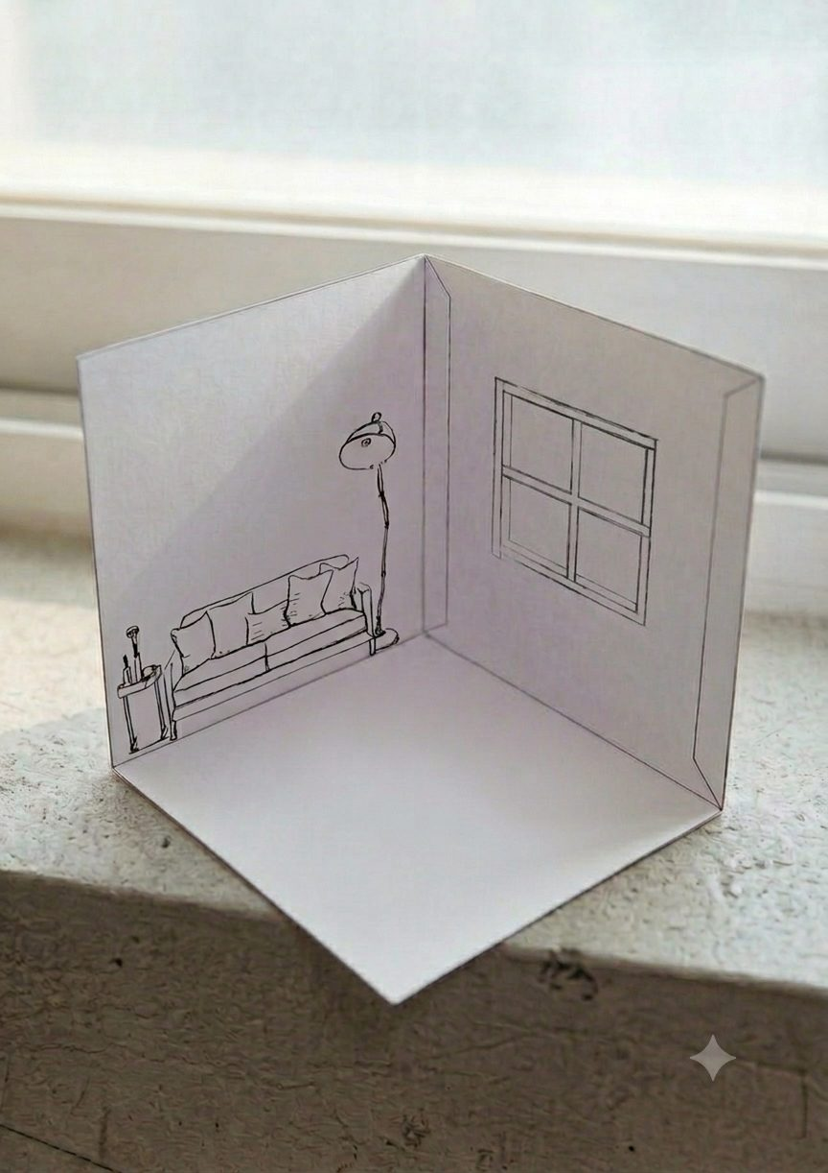
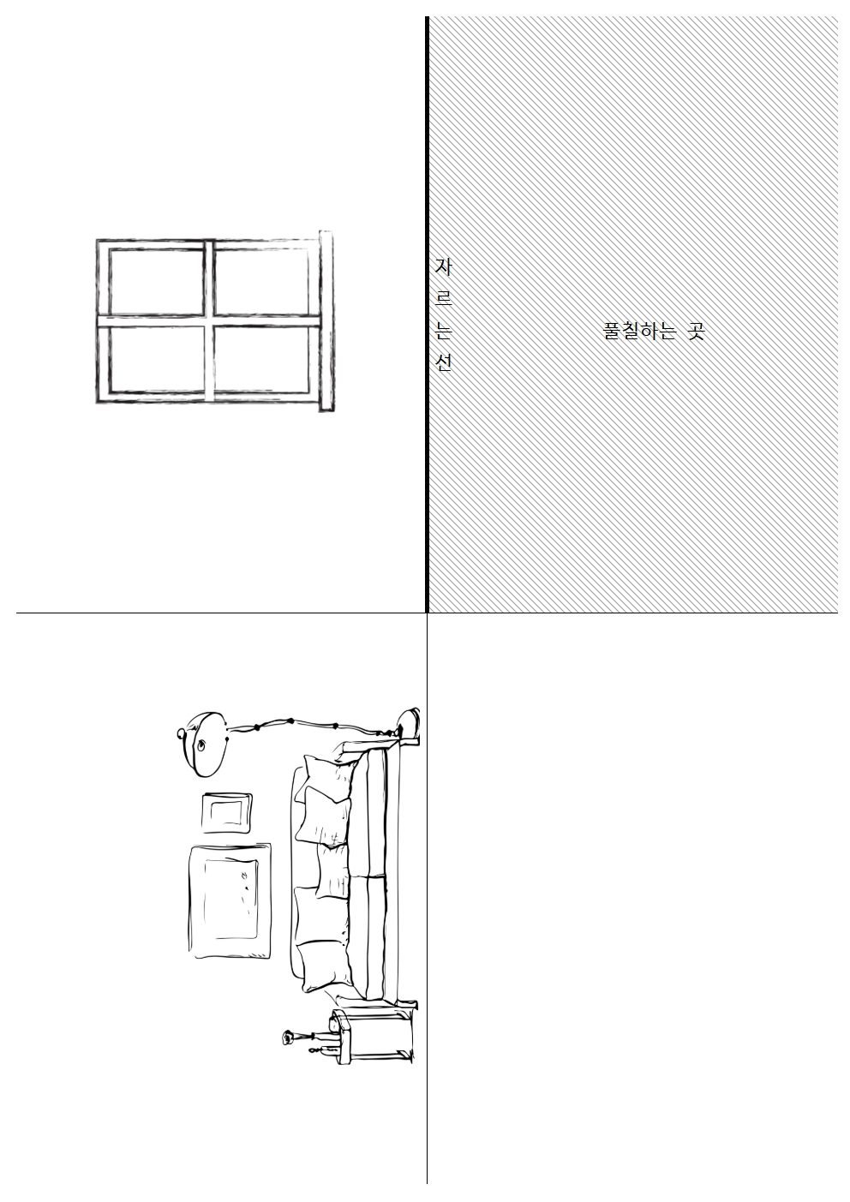
제작하기 —나만의 방 꾸미기
활동
1
따뜻한 느낌의 방과 차가운 느낌의 방 중 하나를 선택합니다.
2
따뜻한 느낌 혹은 차가운 느낌의 색을 활용하여
가구를 꾸미고 벽을 채색합니다.
3
자르는 선을 기준으로 자른 뒤 풀칠하는 곳에 풀을 바른 후 겹칩니다.
AI(Google Gemini)로 생성한 이미지입니다.

Slide 8
제작하기 —나만의 방 꾸미기
활동
1
[모둠/발표 수업] 기능을 활용하여 작품을 공유하고 이야기 나누어 봅시다.
1
색에 따라 방의 분위기가 어떻게 달라지나요?
〮 유의점:
☑ 게시물 평가

Slide 9
정리하기
빨강, 주황, 노랑은 따뜻한 느낌을 준다.
남색, 파랑, 초록은 차가운 느낌을 준다.
□ 다음 시간 예고: 따뜻한 느낌의 색과 차가운 느낌의 색을 활용하여
감정 표현하기

